Slide 1
课程概况

Slide 2
关于我
史颖欢 （博士，副教授）
研究方向：人工智能，医疗AI，机器视觉
邮箱：syh@nju.edu.cn
电话：189-5199-1008
办公室：计算机系楼-508

Slide 3
课程信息
课程时间：
周一
周三
周五（习题课）
课程助教：
陈奕宇、王子元、汪睿琪

Slide 4
课程主页
课程主页
https://cs.nju.edu.cn/shiyh/DM2020/
（还没有建好！）

Slide 5
课程QQ群

Slide 6
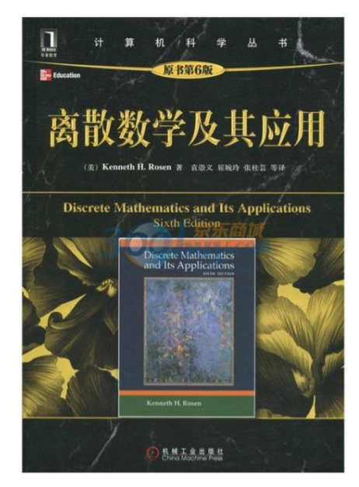
教科书
第七版！！！

Slide 7
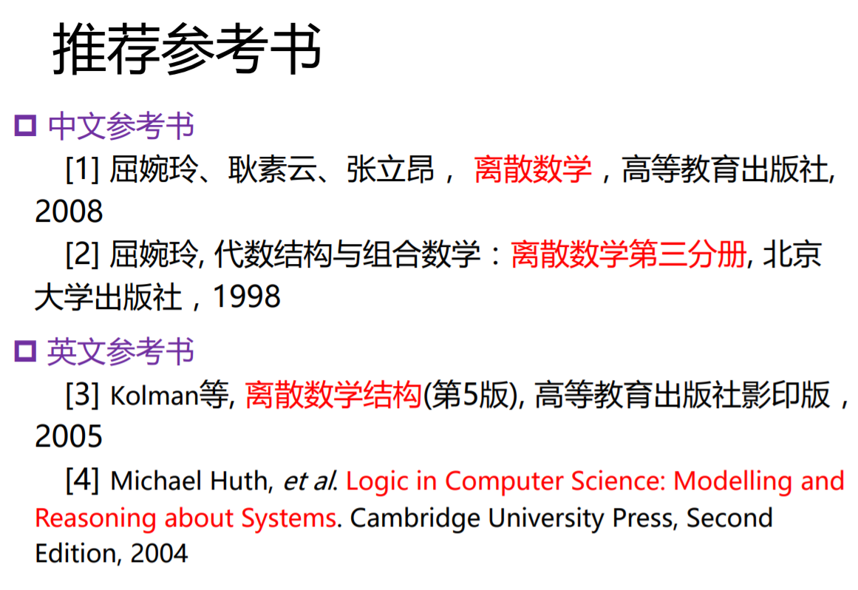

Slide 8
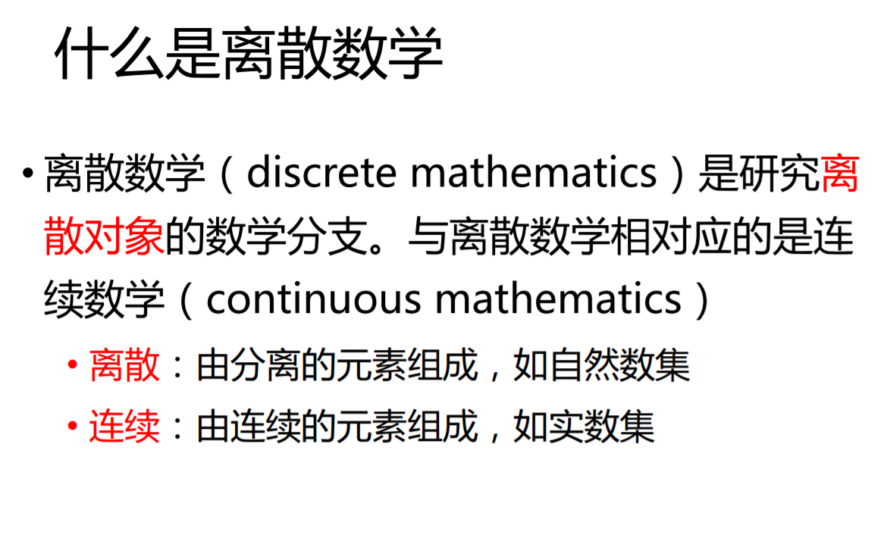

Slide 9
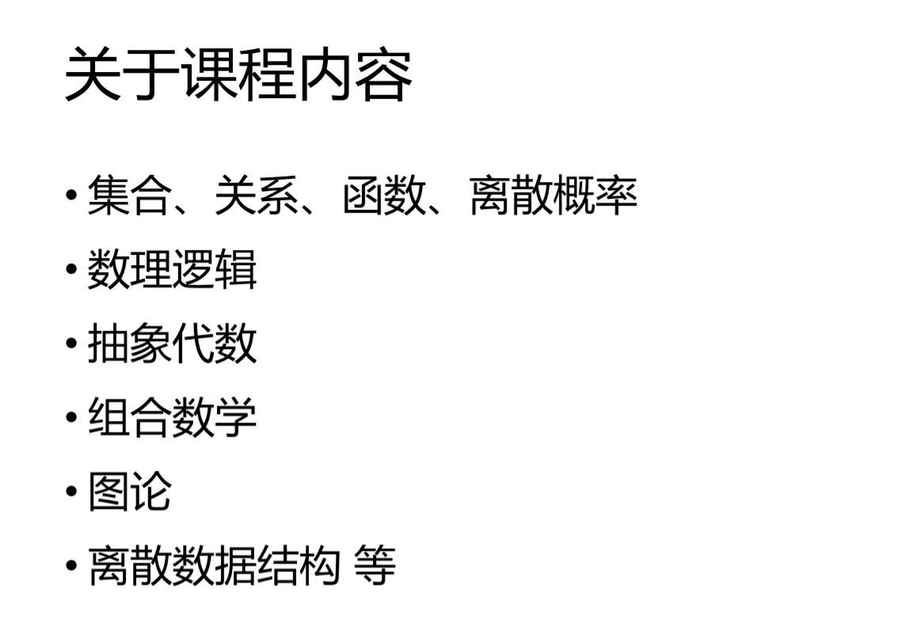

Slide 10
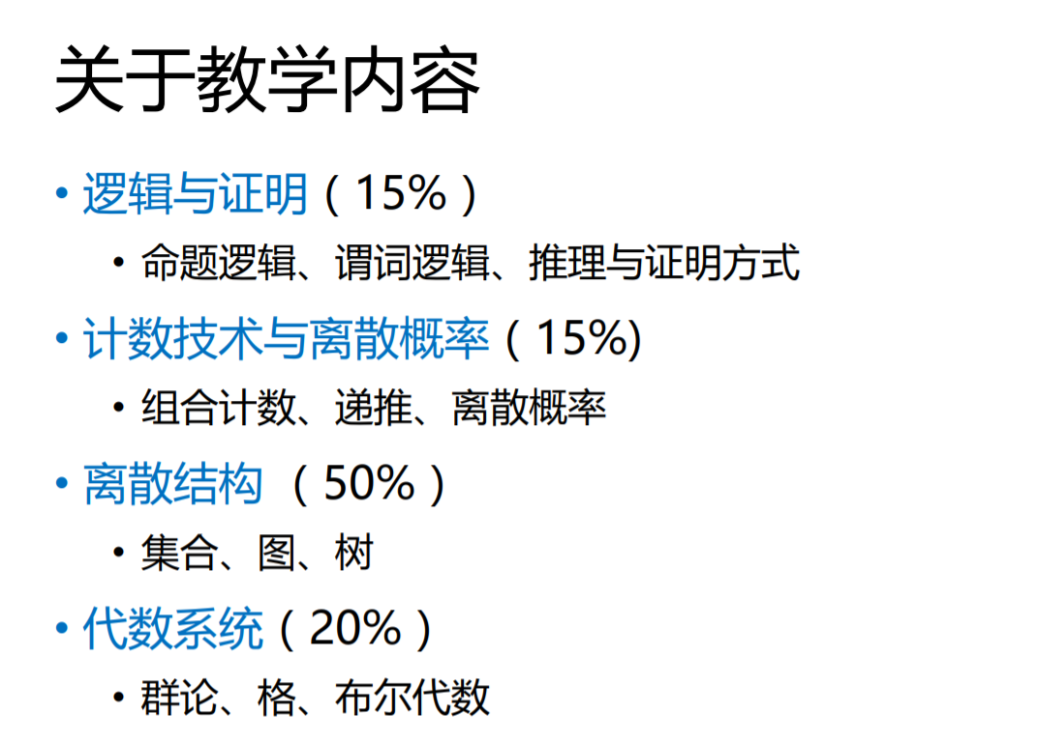

Slide 11
